Slide 1


PRÁCTICAS DE LABORATORIO ISOFT
Profesor: José Ramón de Diego
Equipo: IS2022G41
Integrantes del equipo:
Juan Francisco Mier Montoto
Francisco Gabriel Puga Lojo
Iratxe García García
Rubén Martínez Ginzo
PROYECTO: GESTIÓN INFORMATIZADA DEL DEPARTAMENTO DE RESTAURACIÓN DE UN COMPLEJO HOSTELERO-DEPORTIVO

Slide 2
índice
Estructura del informe
Separación en subsistemas y detalles
Obtención de información
Diagramas de casos de uso
Modelo de dominio
Requisitos del cliente
Aspectos y mejoras
Errores cometidos durante el proceso

Slide 3
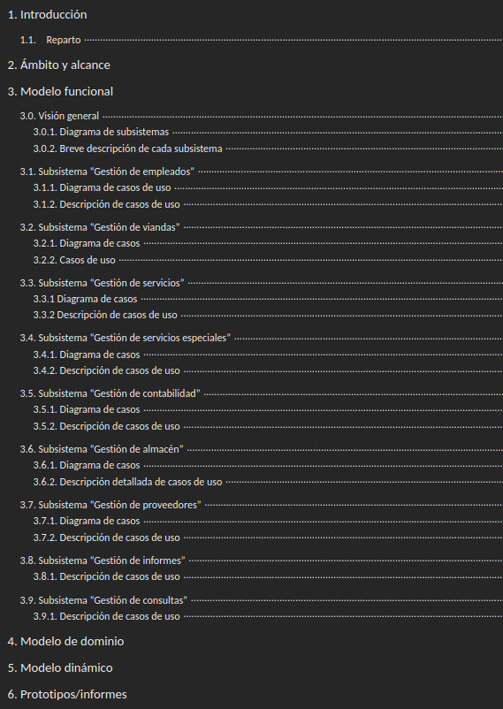
ESTRUCTURA DEL INFORME
Índice
Contenido

Slide 4
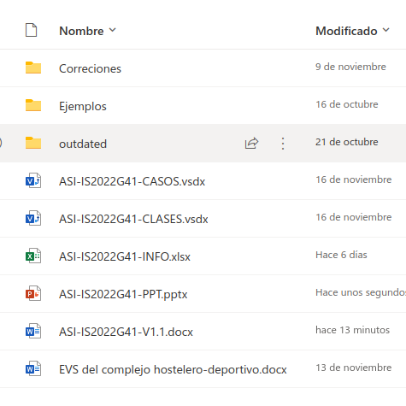
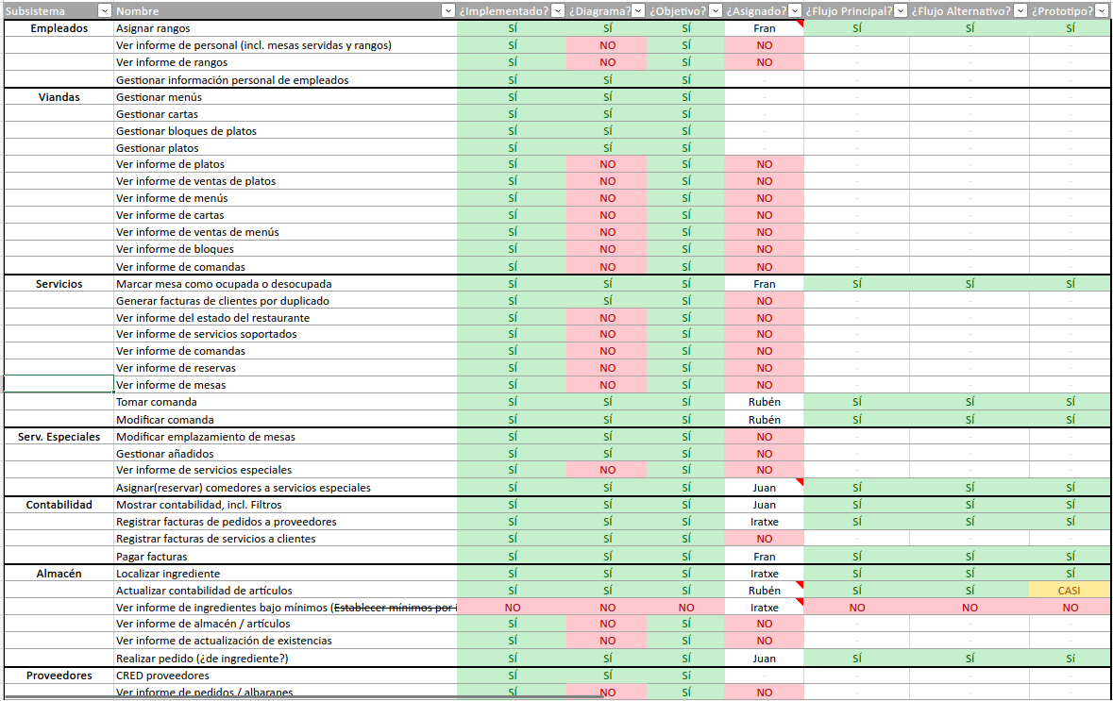
Estructuras adicionales

Slide 5
Subsistemas
Gestión de empleados
Gestión de viandas
Gestión de servicios
Gestión de servicios especiales
Gestión de contabilidad
Gestión de almacén
Gestión de proveedores
Gestión de consultas

Slide 6
Obtención de información
Del profesor:
Qué casos
Desarrollo de los casos
Pantallas de casos
Diagrama de clases
Organización del ASI
Del documento:
Quién interviene
Qué subsistemas
Requisitos

Slide 7
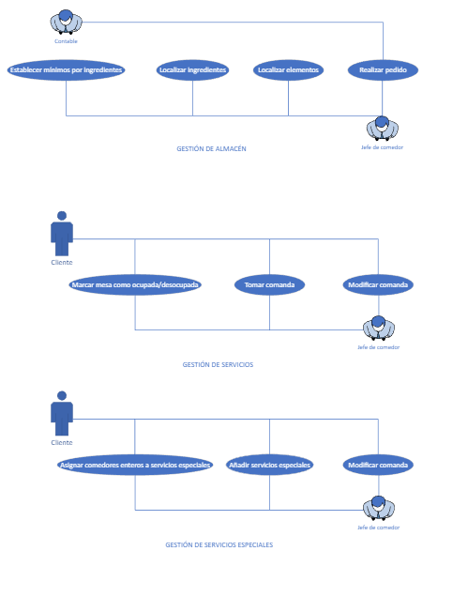
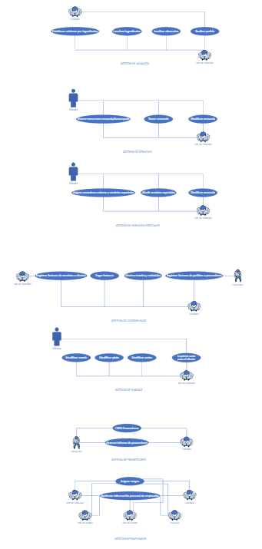
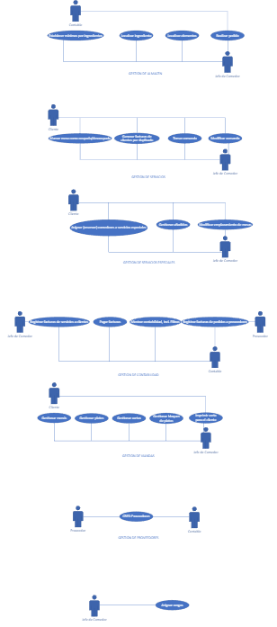

DIAGRAMAS DE LOS CASOS DE USO
Casos de uso
Hablar con el cliente
Eliminar
Prototipos
1ª Versión
(3 subsistemas)
(10 casos de uso)
2ª Versión​
(7 subsistemas)
(22 casos de uso)
(4 subsistemas +)
(12 casos +)
3ª Versión​
(7 subsistemas)
(22 casos de uso)
(2 casos + y 2 casos -)

Slide 8
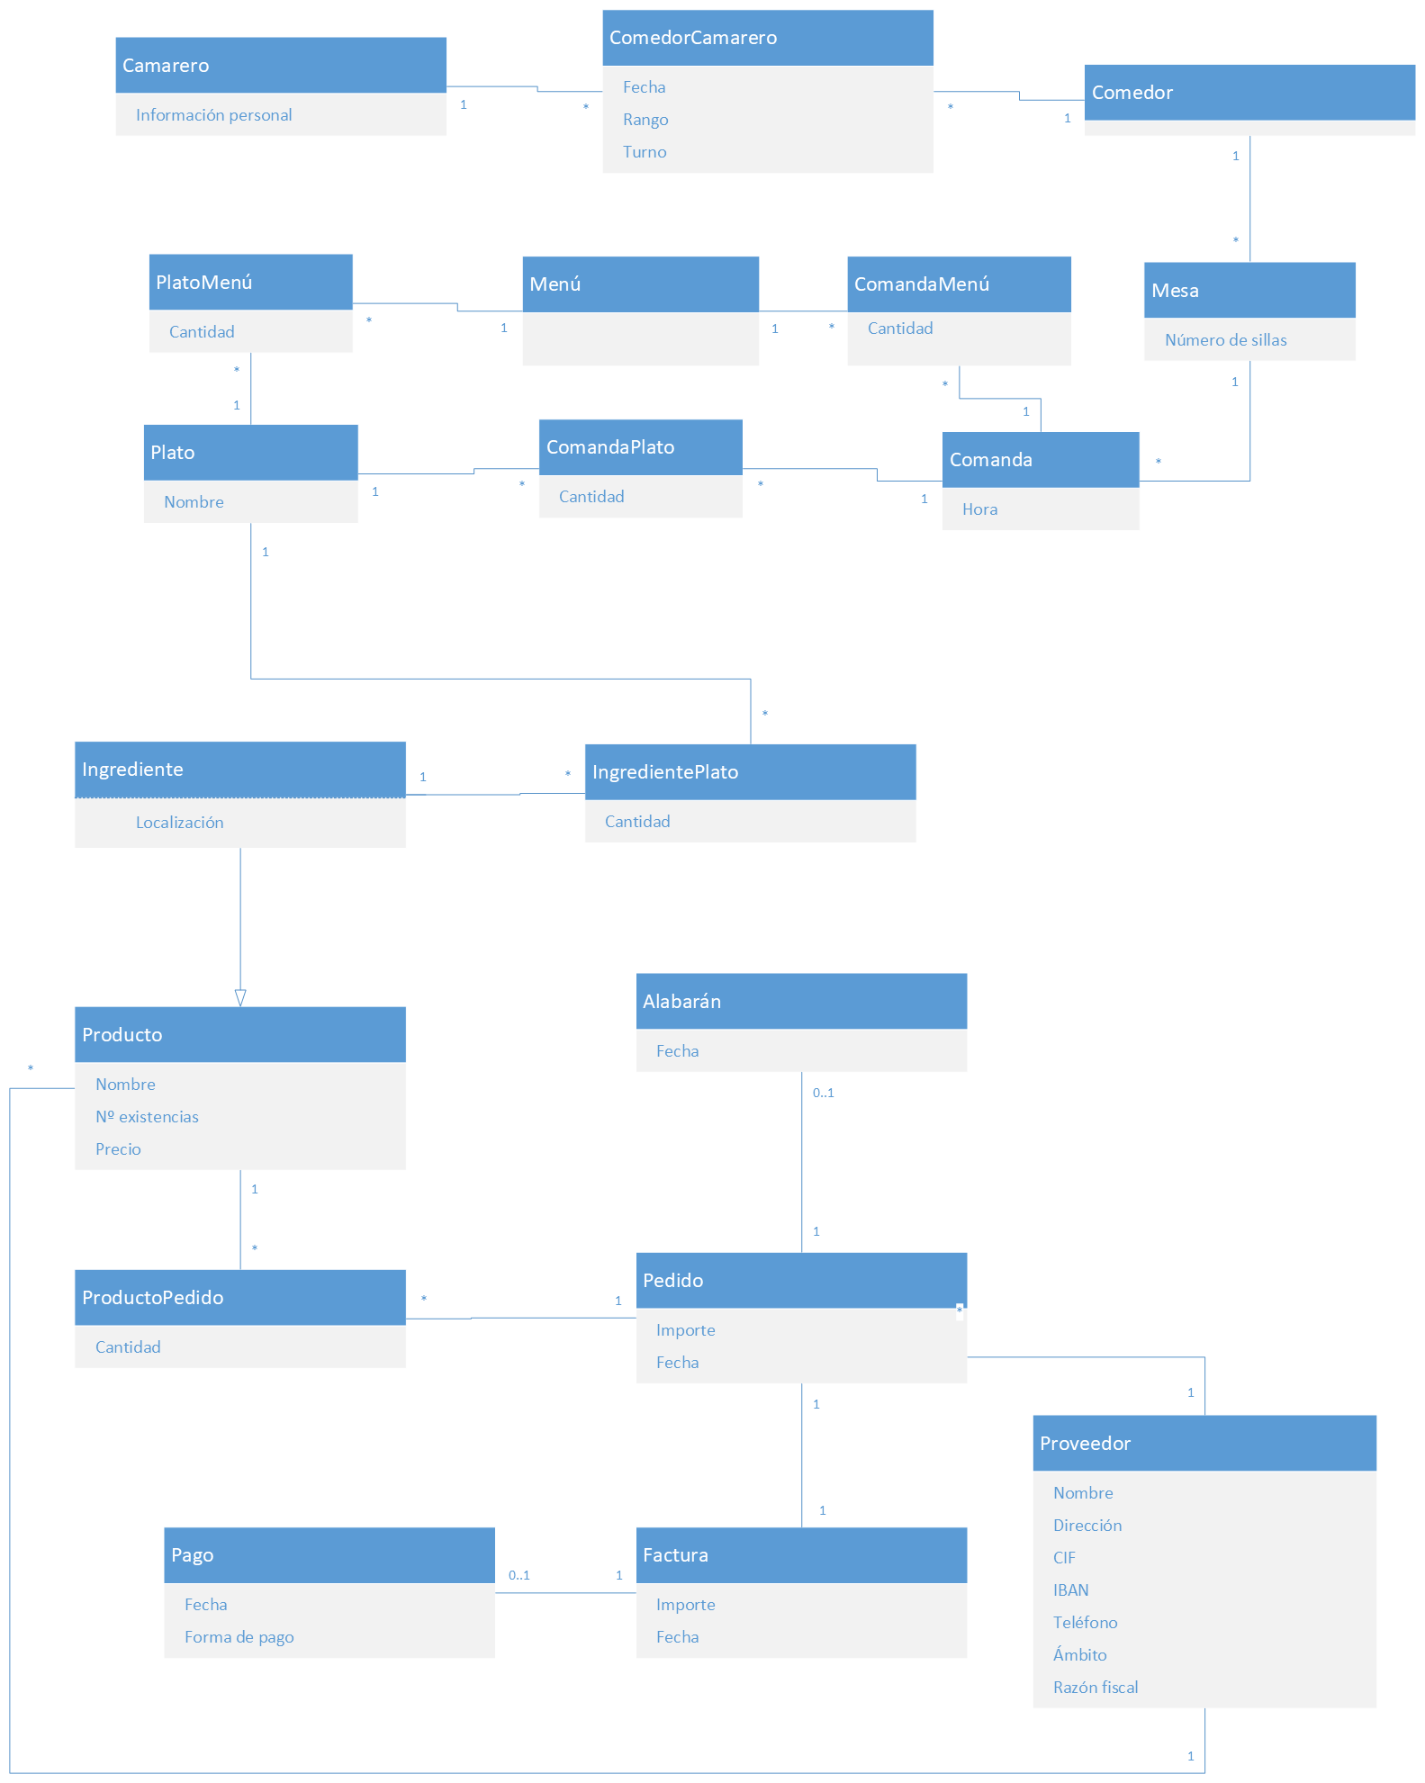
DIAGRAMA DE CLASES

Slide 9
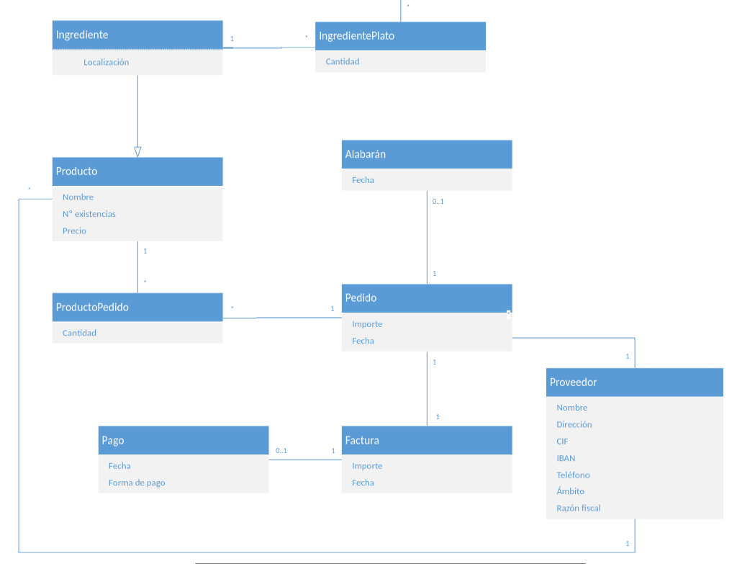
DIAGRAMA DE CLASES: PEDIDOS

Slide 10
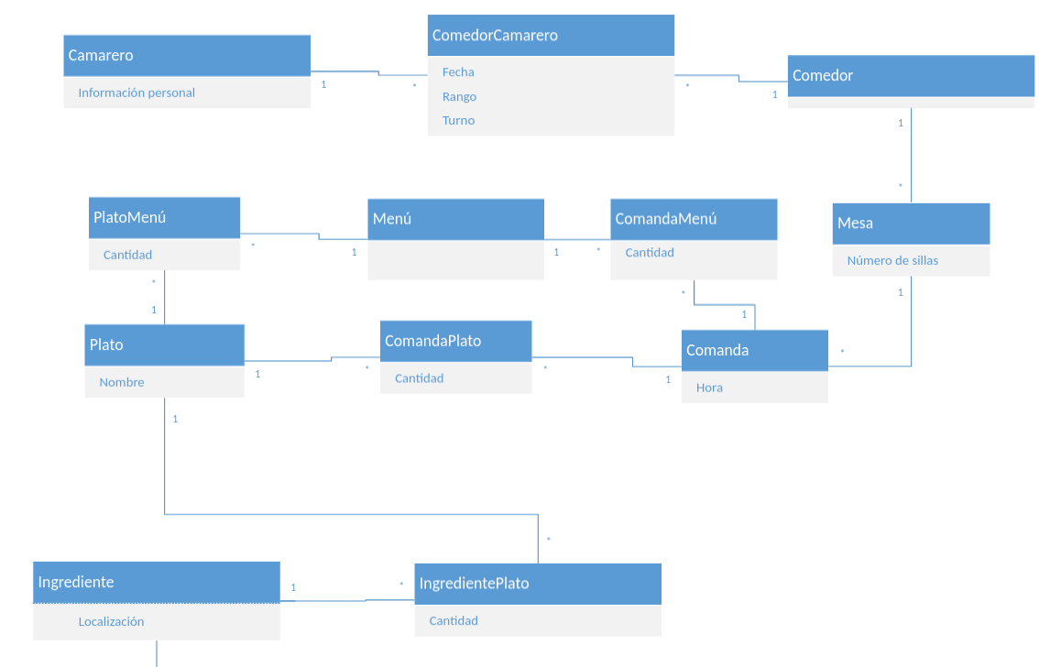
DIAGRAMA DE CLASES: COMEDOR

Slide 11
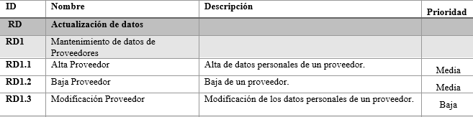
Organización de requisitos
Requisitos funcionales – requisitos no funcionales
Bloques:
Actualización de Datos
Consultas
Informes

Slide 12

Gestión de prioridades de requisitos
Tres niveles de prioridad:
Baja
Media
Alta
¿En qué nos basamos para asignar las prioridades?

Slide 13
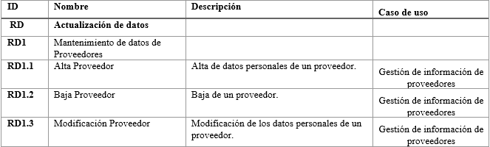
Requisitos funcionales – casos de uso

Slide 14
Aspectos más interesantes
Objetivo
Comodidad > complejidad
Relaciones entre cada subsistema

Slide 15

Mejoras que se pueden añadir
Reimplementación de casos de uso
Organización de prototipos

Slide 16
Errores cometidos durante el proyecto
Referenciar en los flujos de los casos de uso a componentes de los prototipos
Reparto realizado con mala estructura y forma dentro del ASI
ASI de carácter provisional cuando realmente es definitivo
El subsistema "Generar Informe"
Las figuras de los casos de uso

Slide 17

Experiencia y evolución personal

